Slide 1

26 липня 2026 р.
Класна робота
Практична робота
«Формування національної ідеї та її реалізація в державах Європи та в Україні»

Slide 2
Прочитайте уривки з публікацій істориків. Обміркуйте відповіді на запитання і виконайте завдання, взаємонавчаючись у парах чи в групах. За потреби послуговуйтеся підручником з історії України або пошуковими системами інтернету. Результати роботи презентуйте в класі.
І. «…Період між 1789-1914 роками називають “довгим” ХІХ століттям. Воно тривало на двадцять п’ять років довше, аніж календарне ХІХ століття (1801-1900). … Ці століття [ХІХ і ХХ] за багатьма параметрами різнилися. Але між ними був зв’язок: ХІХ століття писало сценарії, які стали реальністю ХХ століття. Ці сценарії можна коротко охарактеризувати як “ізми” (ідеології): соціалізм, лібералізм, консерватизм, фемінізм тощо. Усі вони були продуктами ХІХ століття…
…Одним із таких “ізмів” був націоналізм – ідеологія та заснований на ній політичний рух, головною вимогою якого було наступне: політичні кордони мають збігатися з національними. Іншими словами, ця вимога зводилася до

Slide 3
Прочитайте уривки з публікацій істориків. Обміркуйте відповіді на запитання і виконайте завдання, взаємонавчаючись у парах чи в групах. За потреби послуговуйтеся підручником з історії України або пошуковими системами інтернету. Результати роботи презентуйте в класі.
до утворення національних держав. Італійський націоналіст Джузеппе Мадзіні сформулював її так: “Кожній нації – своя держава!”…» (Грицак Я. Подолати минуле: глобальна історія України. Київ: Портал, 2021. С. 144).
ІІ. «…Через твори та діяльність [Микола] Костомаров, [Тарас] Шевченко та інші члени Кирило-Мефодіївського братства започаткували те, що ми зараз називаємо українським національним проєктом. Вони вперше використали знахідки збирачів старожитностей, фольклористів, лінгвістів для того, щоб сформулювати політичну програму, що призведе до створення національної спільноти. Протягом наступного століття ідеї,

Slide 4
Прочитайте уривки з публікацій істориків. Обміркуйте відповіді на запитання і виконайте завдання, взаємонавчаючись у парах чи в групах. За потреби послуговуйтеся підручником з історії України або пошуковими системами інтернету. Результати роботи презентуйте в класі.
ідеї, пропаговані членами братства та представлені широкій аудиторії в пристрасній поезії [Тараса] Шевченка, спричинять глибокі перетворення в Україні та
всьому регіоні…» (Плохій C. Брама Європи / пер. з англ. Романа Клочка. Перероб. І доп. вид. Харків: Книжковий Клуб «Клуб Сімейного Дозвілля», 2021. С. 218).
ІІІ. «…Хоча революція 1848 року сприяла формуванню нової української нації, вона залишила відкритим питання про те, що це за нація. Варіант “русини”, представлений лідерами Головної Руської ради, включав низку альтернатив, найкраще представлених вибором самосвідомостей, зробленим “Руською трійцею” – гуртком поетів та письменників-романтиків, які з’явилися на

Slide 5
Прочитайте уривки з публікацій істориків. Обміркуйте відповіді на запитання і виконайте завдання, взаємонавчаючись у парах чи в групах. За потреби послуговуйтеся підручником з історії України або пошуковими системами інтернету. Результати роботи презентуйте в класі.
на літературній сцені в 1830-ті роки. Три провідні члени гуртка: Яків Головацький, Маркіян Шашкевич та Іван Вагилевич – були студентами греко-католицької духовної семінарії у Львові. Як і національні будителі по всій Європі, вони збирали фольклор та захоплювалися історією. Їх надихала культурна діяльність інших слов’ян імперії Габсбургів, а їхні ідеї брали свій початок у роботах українських будителів Наддніпрянщини, таких як “Енеїда” Івана Котляревського, збірки українських народних пісень, опубліковані в Російській імперії, та твори харківських романтиків. 1836 року члени “Руської трійці” видали в Буді свій перший та останній альманах – “Русалка Дністровая”…» (Плохій C. Брама Європи / пер. з

Slide 6
Прочитайте уривки з публікацій істориків. Обміркуйте відповіді на запитання і виконайте завдання, взаємонавчаючись у парах чи в групах. За потреби послуговуйтеся підручником з історії України або пошуковими системами інтернету. Результати роботи презентуйте в класі.
з англ. Романа Клочка. Перероб. і доп. вид. Харків: Книжковий Клуб «Клуб Сімейного Дозвілля», 2021. С. 224).
ІV. «…Біографія і творчість [Тараса] Шевченка засвідчують, що українська ідея постала внаслідок експорту західних ідеологій у Східну Європу. Цей західний експорт дістався в Україну обхідними шляхами, тому його нелегко помітити. Але його не вдасться заперечити. Західний вимір української ідентичності визнавали навіть противники українського руху, які назагал намагалися виставити його малоцікавим і провінційним…» (Грицак Я. Подолати минуле: глобальна історія України. Київ: Портал, 2021. С. 166).

Slide 7
Прочитайте уривки з публікацій істориків. Обміркуйте відповіді на запитання і виконайте завдання, взаємонавчаючись у парах чи в групах. За потреби послуговуйтеся підручником з історії України або пошуковими системами інтернету. Результати роботи презентуйте в класі.
1. Як ви розумієте значення поняття «національна ідея»? Доведіть цитатами з уривків. Що спільного та відмінного між поняттями «національна ідея» і «національний проєкт»? Якими, на вашу думку, мають бути складові національної ідеї? Поясніть.
2. Згадайте події, що відбувалися в Європі й Америці впродовж першої половини – середини ХІХ ст. Які національні ідеї формувалися в «недержавних» і «державних» країнах? Свої відповіді аргументуйте фактами.
3. Які західні ідеології перейняв український національний рух? Згадайте факти з попередніх параграфів. Що означає твердження: «Західний експорт дістався в Україну обхідними шляхами»?
4. Яку роль відіграли «Руська трійця», Кирило-Мефодіївське братство, події «Весни народів» у формуванні української національної ідеї?

Slide 8
Розгляньте зображення фрагментів текстів першої строфи «Енеїди»
Івана Котляревського, передмови до «Русалки Дністрової», першої сторінки «Зорі Галицької». Прочитайте тексти, за потреби скориставшись покликаннями, й обміркуйте відповіді на запитання.
Фрагмент першої строфи з книжки «Енеїда».
Автор – Іван Котляревський

Slide 9
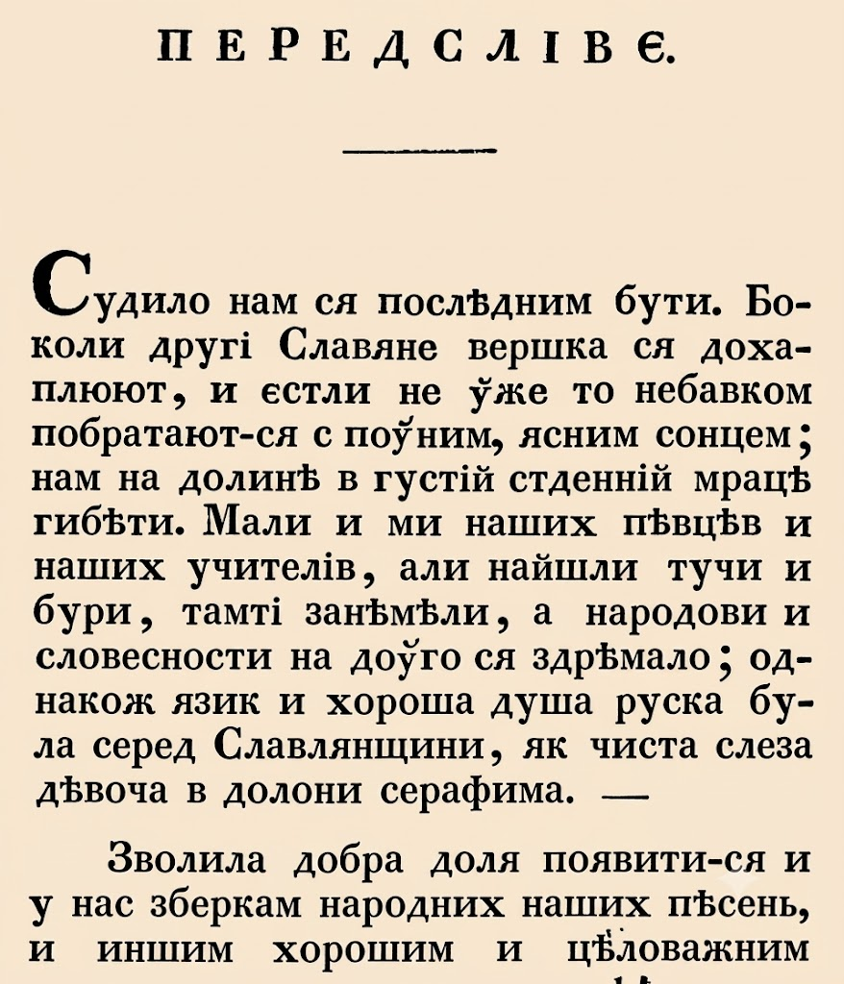
Розгляньте зображення фрагментів текстів першої строфи «Енеїди»
Івана Котляревського, передмови до «Русалки Дністрової», першої сторінки «Зорі Галицької». Прочитайте тексти, за потреби скориставшись покликаннями, й обміркуйте відповіді на запитання.
Фрагмент передмови до «Русалки Дністрової». Ймовірний автор – Маркіян Шашкевич

Slide 10
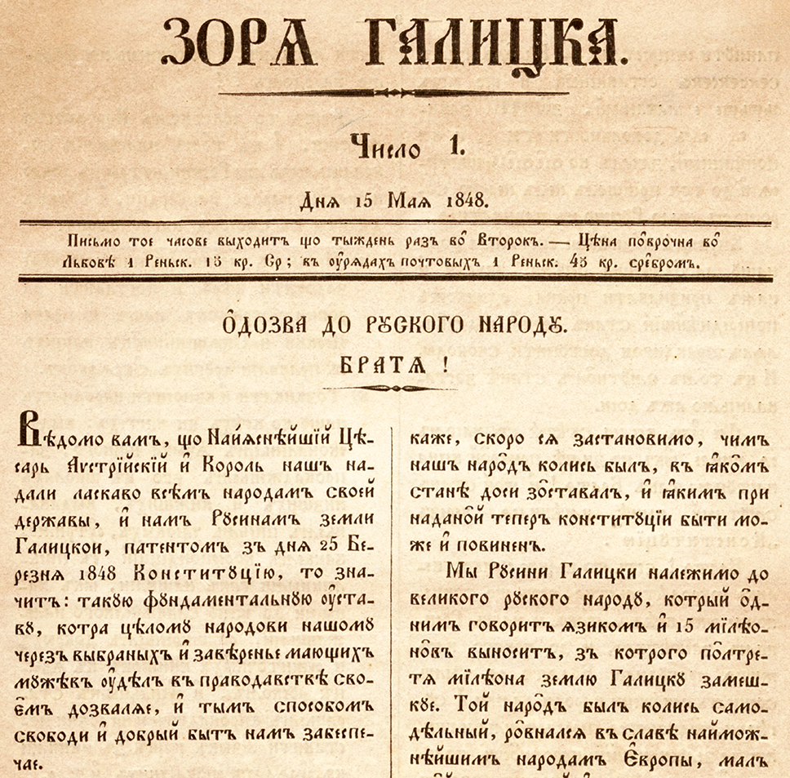
Розгляньте зображення фрагментів текстів першої строфи «Енеїди»
Івана Котляревського, передмови до «Русалки Дністрової», першої сторінки «Зорі Галицької». Прочитайте тексти, за потреби скориставшись покликаннями, й обміркуйте відповіді на запитання.
Фрагмент звернення Головної Руської Ради на першій сторінці газети «Зоря Галицька»

Slide 11
Розгляньте зображення фрагментів текстів першої строфи «Енеїди»
Івана Котляревського, передмови до «Русалки Дністрової», першої сторінки «Зорі Галицької». Прочитайте тексти, за потреби скориставшись покликаннями, й обміркуйте відповіді на запитання.
1. Чому було складно читати ці друковані рядки?
2. Чи вважаєте ви мову важливою для формування національної ідеї? Поясніть свою думку.
3. Послуговуючись підручником з історії України, дізнайтеся, як російський та австрійський імперські уряди «ставилися» до української мови та як її відроджували й розвивали українці впродовж ХІХ ст.
4. Чи мовне питання є важливим для утвердження національної ідеї в сучасній Україні?

Slide 12
Виконайте пізнавальні завдання та / або вправи, навчаючись самостійно, взаємонавчаючись у парах чи в групах. За потреби послуговуйтеся підручником з історії України або пошуковими системами інтернету. Результати роботи презентуйте в класі.
«Європа та Україна в часі»
У парах або в групах виготовте лінію / стрічку / шкалу часу на аркушах ватману. За допомогою наліпок позначте ключові події, пов’язані з розвитком національних ідей і їхнім втіленням на території Європи. Додайте події, що відбувалися на українських теренах. Відобразіть синхронність і взаємозв’язки між подіями.

Slide 13
Виконайте пізнавальні завдання та / або вправи, навчаючись самостійно, взаємонавчаючись у парах чи в групах. За потреби послуговуйтеся підручником з історії України або пошуковими системами інтернету. Результати роботи презентуйте в класі.
«Географічний вимір національних рухів»
На контурній мапі Європи та українських земель позначте регіони поширення, основні центри й місця розгортання національних рухів у середині ХІХ ст. Укажіть столиці, що були осередками подій «Весни народів»; території, де формувалися об'єднані Німеччина й Італія. Позначте осередки активності українського національного руху в Галичині та на Наддніпрянщині. Укладіть легенду мапи.

Slide 14
Виконайте пізнавальні завдання та / або вправи, навчаючись самостійно, взаємонавчаючись у парах чи в групах. За потреби послуговуйтеся підручником з історії України або пошуковими системами інтернету. Результати роботи презентуйте в класі.
«Діалог між сучасниками періодів»
Складіть нетривалий (1-2 хв) діалог між уявним сучасником (наприклад, українським селянином, італійським карбонарієм, німецьким студентом) подій середини ХІХ ст.) й істориком початку ХХІ ст. Сучасник має використати не менше п’яти ключових відповідних понять (наприклад, «нація», «національна ідея», «національний проєкт», «самовизначення», «незалежність», «Весна народів», «революція», «конституція» тощо), але при цьому нібито не зовсім розуміти їхні значення. Історик має доступно пояснити ці поняття, підтверджуючи фактами, що стосуються розгортання національних рухів.

Slide 15
Виконайте пізнавальні завдання та / або вправи, навчаючись самостійно, взаємонавчаючись у парах чи в групах. За потреби послуговуйтеся підручником з історії України або пошуковими системами інтернету. Результати роботи презентуйте в класі.
«Кодекс нації»
Уявіть себе учасницею / учасником таємного товариства (наприклад, «Молода Італія» або Кирило-Мефодіївське братство). Розробіть лаконічний (п’ять статей) «Кодекс нації». Включіть у нього принципи, що відображатимуть бажання до самовизначення, толерантного ставлення до інших народів, демократичних перетворень. Кожну статтю починайте так: «Ми прагнемо до...», «Ми віримо, що...», «Ми виступаємо за...».

Slide 16
Виконайте пізнавальні завдання та / або вправи, навчаючись самостійно, взаємонавчаючись у парах чи в групах. За потреби послуговуйтеся підручником з історії України або пошуковими системами інтернету. Результати роботи презентуйте в класі.
«Ціна самовизначення»
Організуйте дискусію на тему: «Чи завжди самовизначення нації є благом?» «Прихильникам» належить дібрати аргументи на користь того, що право нації на самовизначення є найвищою цінністю, навіть якщо це вимагатиме жертв. «Опонентам» необхідно контраргументувати, що пріоритетним є пошук компромісів і мирних рішень, навіть якщо це обмежуватиме самовизначення. Для обґрунтування своїх тверджень використовуйте факти з європейських та українських реалій середини ХІХ ст.

Slide 17
Виконайте пізнавальні завдання та / або вправи, навчаючись самостійно, взаємонавчаючись у парах чи в групах. За потреби послуговуйтеся підручником з історії України або пошуковими системами інтернету. Результати роботи презентуйте в класі.
«Спільна декларація»
Уявіть, що в середині ХІХ ст. лідери національних рухів (українського, польського, угорського, єврейського в межах Австрійської або Російської імперій) зібралися для обговорення майбутнього своїх націй. Колективно створіть «Декларацію Співіснування», яка повинна: а) визнавати право кожної нації на самостійний розвиток; б) закріплювати демократичні принципи рівності та свободи незалежно від національності; в) закликати до взаємоповаги й толерантності; г) пропонувати способи мирного врегулювання конфліктів.

Slide 18

Домашнє завдання
Повторити § 4-10.

